Slide 1
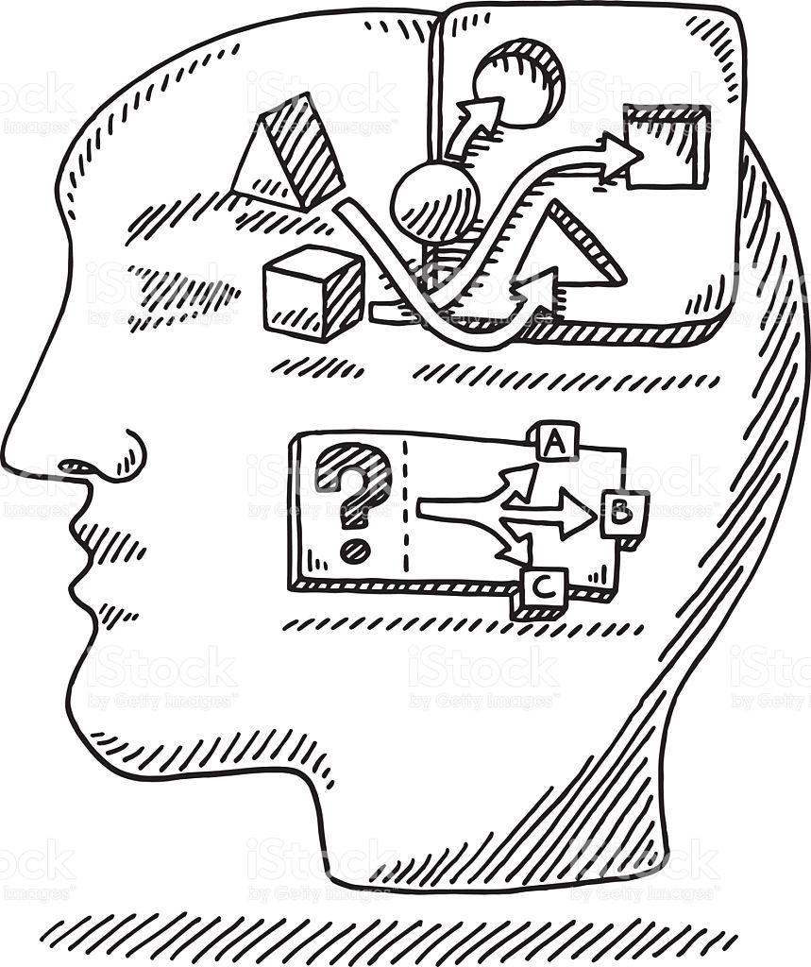
Actividade Prática do tema nº 1
Exercícios Propostos Parte 2

Slide 2
1.Represente as seguintes frases em linguagem natural, utilizando lógica formal. Para cada resposta, devem-se especificar as proposições simples extraídas:
(a)
João mede 1,78m e Maria pesa 60kg.
(b)
Só irei ao clube se amanhã fizer sol.
(c)
Ontem o dólar não atingiu a 2,18 kz ou o metical não era 0,40 USD.

Slide 3
2. Sejam as seguintes proposições simples:
p :
O Domingos vive no Lobito.
q :
A Margarida é Benguelense.
Traduzir para linguagem natural, as seguintes proposições compostas:
(a)
p ∧ q
(b)
p → q
(c)
~p ∨ q
(d)
q ↔ ~p

Slide 4
3. Sejam as seguintes proposições simples:
p :
O empregado foi demitido.
q :
O patrão indemnizou o empregado.
Escreva em notação simbólica, cada uma das proposições abaixo:
(a)
O empregado não foi demitido.
(b)
O patrão não indemnizou o empregado.
(c)
O empregado foi demitido e o patrão indemnizou o empregado.
(d)
É falso que o empregado foi demitido ou o patrão indemnizou o empregado

Slide 5
(e)
O empregado foi demitido ou o patrão não indemnizou o empregado.
(f)
não é verdade que o empregado não foi demitido.

Slide 6
4. Sejam as proposições:
p :
Rosas são vermelhas.
q :
Violetas são azuis.
r :
Cravos são amarelos.
Escreva em notação simbólica, cada uma das proposições compostas abaixo:
(a)
Rosas são vermelhas e violetas são azuis.
(b)
Rosas são vermelhas, ou violetas são azuis ou os cravos são amarelos.
(c)
Se violetas são azuis, então as rosas são vermelhas e os cravos são amarelos.

Slide 7
(d)
Rosas são vermelhas se e somente se, as violetas não forem azuis e os cravos não são amarelos
(e)
Rosas são vermelhas e, se os cravos não são amarelos então as violetas não são azuis.

